Slide 1
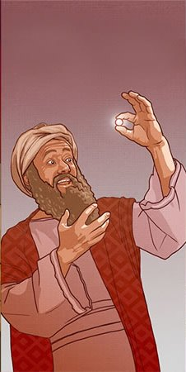
Isusove prispodobe
Pročitajte: U48
su slikovite „usporedbe” tj. poučne kratke priče koje uspoređuju/izjednačavaju situacije iz svakodnevnog života s Božjim Kraljevstvom (u kojem smo poslušni Bogu.)
Npr. evo jedne vrlo kratke Isusove prispodobe (iz Mt 13,45-46):
„…Kraljevstvo je nebesko kao kad trgovac traga za lijepim biserjem: pronađe jedan dragocjeni biser, ode, rasproda sve što ima i kupi ga.”
Što je Isus s ovom pričom htio reći?
Evo što: Kad čovjek traga za istinom, pa čuje za Božje kraljevstvo (Evanđelje), čovjek jednostavno napušta sve dosadašnje (nebitne) „vrijednosti” i potpuno se posveti prijateljstvu s Bogom (Ocem, Spasiteljem i Prijateljem).

Slide 2
Isusove prispodobe
su slikovite „usporedbe” tj. poučne kratke priče koje uspoređuju/izjednačavaju situacije iz svakodnevnog života s Božjim Kraljevstvom (u kojem smo poslušni Bogu.)
Prepišite u svoje bilježnice tekst s lijeve strane!
Npr.
„…Kraljevstvo je nebesko kao kad trgovac traga za lijepim biserjem: pronađe jedan dragocjeni biser, ode, rasproda sve što ima i kupi ga.”
Isus je htio reći: Kad čovjek traga za istinom, pa po Evanđelju čuje za Božje kraljevstvo, čovjek jednostavno napušta sve dosadašnje nebitne „vrijednosti” i potpuno se posveti prijateljstvu s Bogom Ocem, Spasiteljem i Prijateljem.

Slide 3
U bilježnicu prepiši:
Isusove prispodobe (poučne priče)
Isus je često pričao priče iz svakodnevnog života da bi nam lakše objasnio o Bogu te kakvi mi moramo biti.

Slide 4
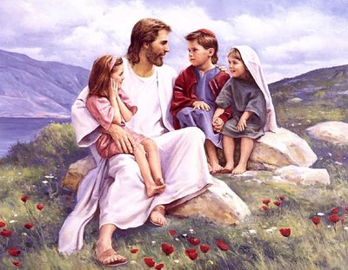
DZ pronaći u Bibliji tj. u Novom Zavjetu jednu od Isusovih priča i tu priču prepisati u bilježnicu.
Ako slučajno nemate Bibliju ili Novi Zavjet, možete se poslužiti Biblijom na Internetu na www.biblija.ks.hr i e.hublin.net/biblija
DZ+
Nakon toga napiši svoje razmišljanje o tome što je Isus htio tom pričom reći.

Slide 5
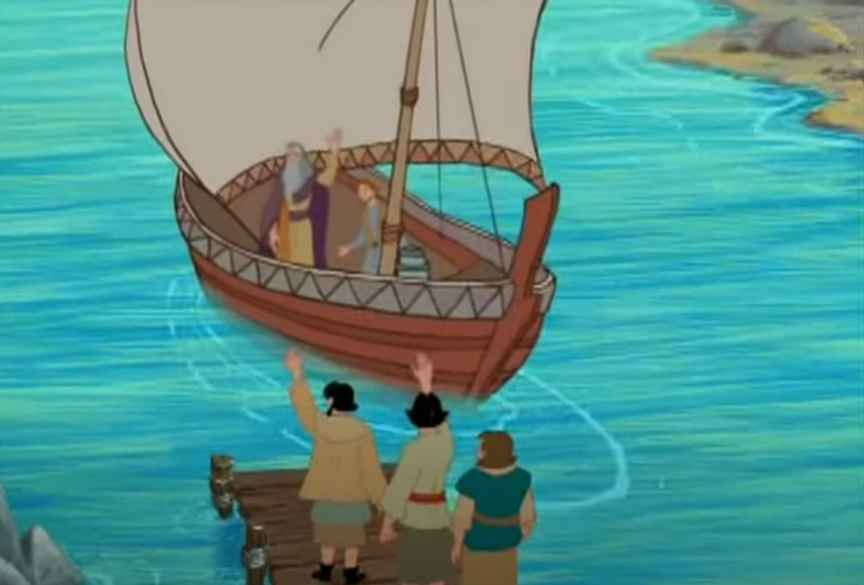
Pogledajte crtić o Isusovim pričama https://www.youtube.com/watch?v=e-g7vO5HjNY

Slide 6
Izgubljeni sin
pogledajte film
Multimedijalne vjeronaučne grupe
OŠ Sračinec
https://vjeronauk.hublin.net/izgubljeni-sin/

